Slide 1
第一轮 考点过关
第二部分 物质、运动和相互作用
第7讲 机械运动 长度和时间的测量

Slide 2

目 录
01
考情分析
C O N T E N T S
02
考点回顾
03
夯实基础
04
优化提升
05
广东中考

Slide 3
01
2026
考情分析

Slide 4
2022 版课 标要 求 | 1.了解物质世界的大致尺度。 2.了解一些典型天体、粒子寿命的时间尺度。 3.会选用适当的工具测量长度和时间，会根据生活经验估 测长度和时间。 4.知道机械运动，举例说明机械运动的相对性。 5.能用速度描述物体运动的快慢，并能进行简单计算。会 测量物体运动的速度。

Slide 5
续表
近三年广东 中考考查情 况分析 | 年份 | 题型 | 考点 | 分值
 | 2023 | 选择题、实验题 | 长度的估测、长度的 测量 | 4分
 | 2024 | 选择题、实验题 | 参照物、长度的测量 | 4分
 | 2025 | 填空题、实验题 | 参照物、长度的测量 | 2分

Slide 6
02
2026
考点回顾

Slide 7

运动的描述
变化
1.在物理学中，把物体的位置随时间的______叫作机械运动。
2.判断一个物体是运动的还是静止的，被选作标准的物体叫作
________。选择的参照物不同，得到的结论也往往______，这就
是运动的________。物体的运动和静止是______的。
参照物
不同
相对性
相对

Slide 8

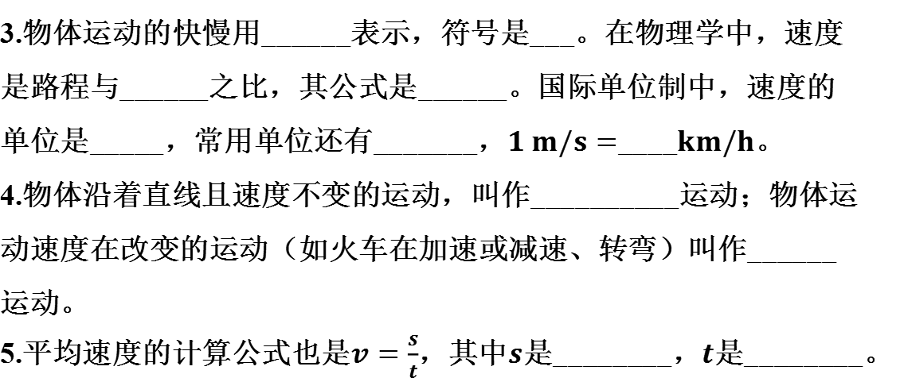




运动的快慢
速度
3.物体运动的快慢用______表示，符号是___。在物理学中，速度
是路程与______之比，其公式是______。国际单位制中，速度的
单位是_____，常用单位还有_______，$$1 m/s=$$____$$km/h$$ 。
4.物体沿着直线且速度不变的运动，叫作__________运动；物体运
动速度在改变的运动（如火车在加速或减速、转弯）叫作______
运动。
5.平均速度的计算公式也是$$v=\frac{s}{t}$$，其中$$s$$是________，$$t$$ 是________。
$$v$$
时间
$$v=\frac{s}{t}$$
$$m/s$$
$$km/h$$
3.6
匀速直线
变速
总路程
总时间

Slide 9


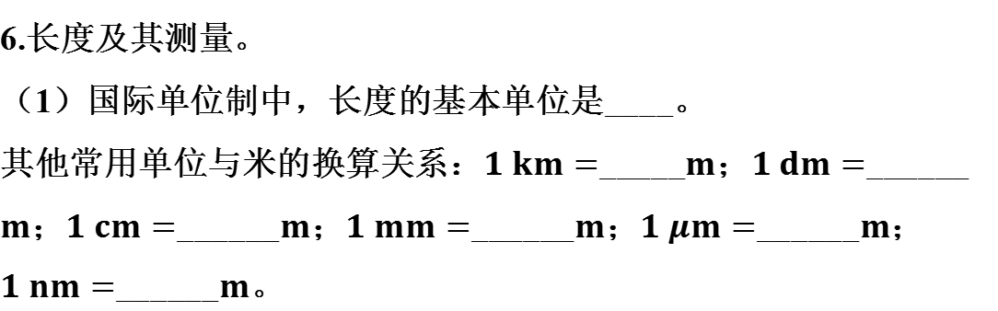





长度、时间及其测量
6.长度及其测量。
（1）国际单位制中，长度的基本单位是____。
其他常用单位与米的换算关系：$$1 km=$$_____$$m$$；$$1 dm=$$ ______
$$m$$；$$1 cm=$$______$$m$$；$$1 mm=$$______$$m$$；$$1 μm=$$______$$m$$ ；
$$1 nm=$$______$$m$$ 。
米
$${10}^{3}$$
$${10}^{−1}$$
$${10}^{−2}$$
$${10}^{−3}$$
$${10}^{−6}$$
$${10}^{−9}$$

Slide 10



刻度尺
（2）长度测量最常用的工具是________。使用刻度尺的方法：①
要观察刻度尺的__________、测量范围和________（最小刻度
值）；②刻度尺要沿__________方向，紧贴被测的物体；③读数
时，视线要与尺面______，要估读到________的下一位，记录时
要有数字和单位。
7.时间的测量。
（1）时间的测量和计时的常用工具是______。
（2）时间的国际单位是____，符号是__；常用单位还有_____、___。
零刻度线
分度值
被测长度
垂直
分度值
秒表
秒
$$s$$
$$min$$
$$h$$

Slide 11
◉考点点拨
刻度尺的使用方法概括为四会：会认、会放、会读、会记。
1.会认：认清它的测量范围、分度值和零刻度线的位置。
2.会放：零刻度线对准被测物的边缘，尺面要紧贴被测物体，且沿
着被测长度方向。
3.会读：读数时要“一垂二估”。即视线与尺面垂直，读数要估读到
分度值的下一位。
4.会记：记录的数据由数字和单位组成，既要记录准确值，又要记
录估计值，并注明单位。

Slide 12
03
2026
夯实基础

Slide 13
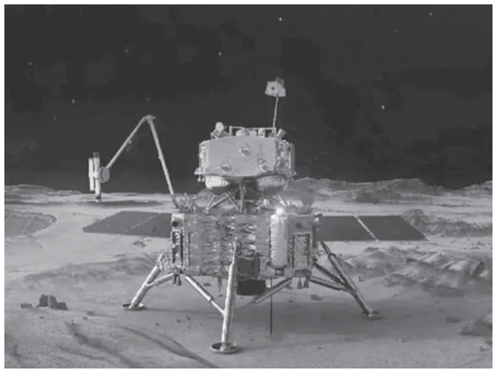
运动的描述 运动的快慢
1.（2024·牡丹江）2024年6月2日6时23分，嫦
娥六号成功着陆在月球背面南极，如图7-1所
示，此时，相对于嫦娥六号静止的是( )
A
A.月球南极 B.地球南极
C.太阳 D.中国空间站
图7-1

Slide 14
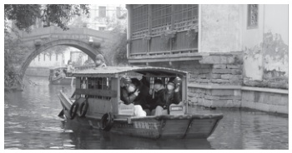
2.（2025·北京）如图7-2所示，游客在行驶的游船上欣赏京城水系
美景。下列说法正确的是( )
A
A.以桥为参照物，游船是运动的
B.以河岸为参照物，桥是运动的
C.以树为参照物，游船是静止的
D.以游船为参照物，河岸是静止的
图7-2

Slide 15
3.（传统文化）《吕氏春秋·察今》记录了“刻舟求剑”的典故。学
习物理知识后使我们懂得，要确定剑落水的实际位置，应选择的
参照物是( )
A
A.岸边的树 B.船 C.船上的标记 D.水流

Slide 16
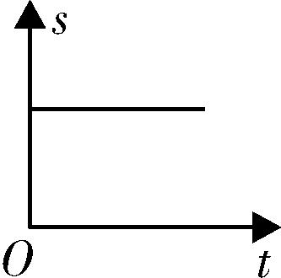
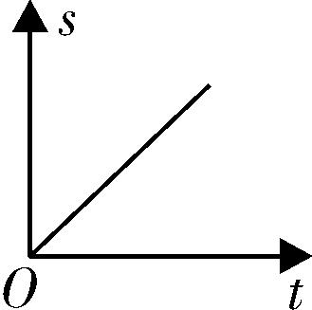
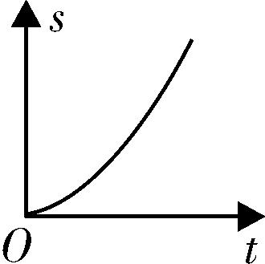
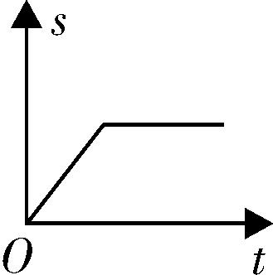
4.（2023·大庆）小明不慎将一瓶矿泉水从二楼阳台滑落，忽略空
气阻力，则这瓶矿泉水在下落过程中的路程与时间关系图像正确
的是( )
C
A. B. C. D.

Slide 17
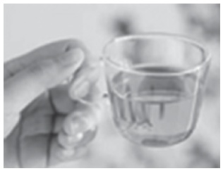
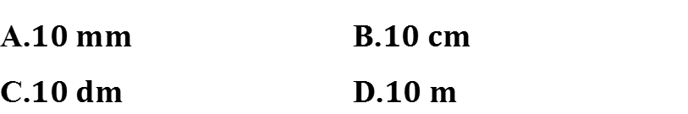
长度、时间及其测量
5.（2025·陕西）如图7-3是小明手握茶杯的照片。
根据图中信息估测，该茶杯的高度约为( )
B
A.$$10 mm$$ B.$$10 cm$$
C.$$10 dm$$ D.$$10 m$$
图7-3

Slide 18
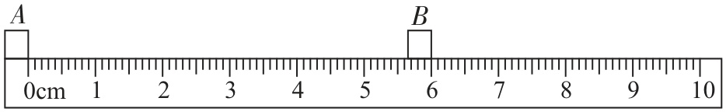
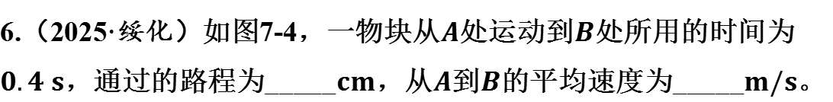
6.（2025·绥化）如图7-4，一物块从$$A$$处运动到$$B$$ 处所用的时间为
$$0.4 s$$，通过的路程为_____$$cm$$，从$$A$$到$$B$$的平均速度为_____$$m/s$$ 。
6.00
0.15
图7-4

Slide 19
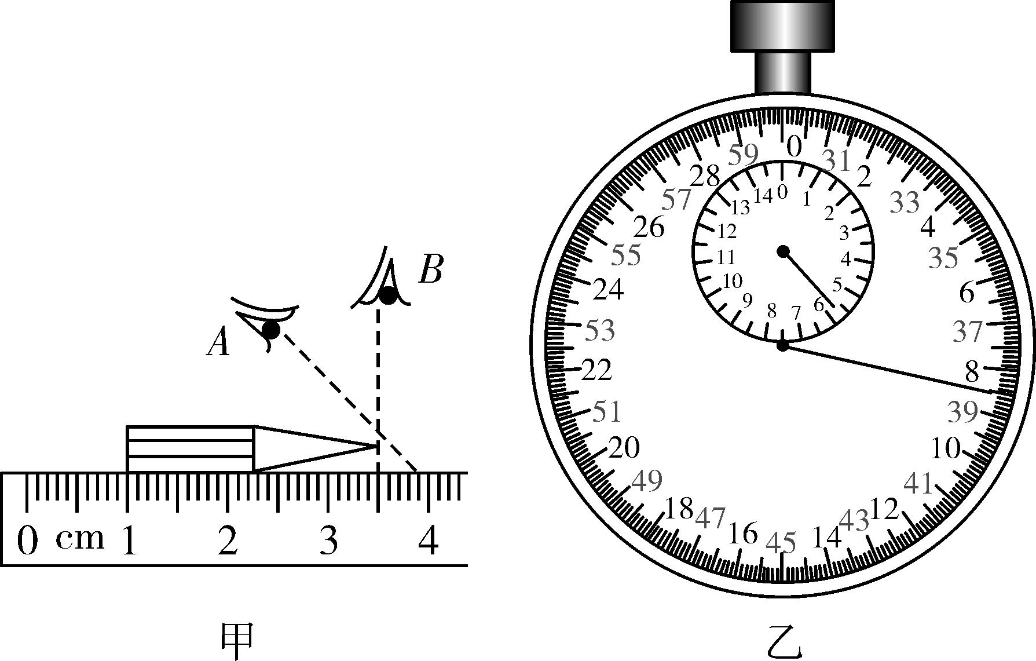
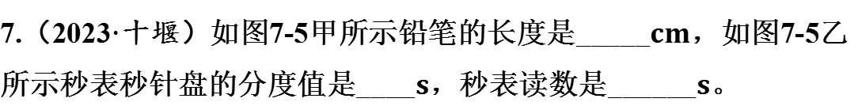
2.50
7.（2023·十堰）如图7-5甲所示铅笔的长度是_____$$cm$$ ，如图7-5乙
所示秒表秒针盘的分度值是____$$s$$，秒表读数是______$$s$$ 。
0.1
338.5
图7-5

Slide 20
04
2026
优化提升

Slide 21
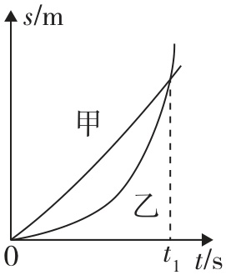
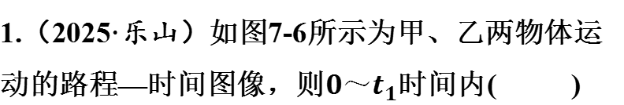
1.（2025·乐山）如图7-6所示为甲、乙两物体运
动的路程—时间图像，则$$0～t_{1}$$ 时间内( )
D
A.甲、乙两物体均做匀速直线运动
B.甲的平均速度大于乙的平均速度
C.甲的平均速度小于乙的平均速度
D.甲的平均速度等于乙的平均速度
图7-6

Slide 22
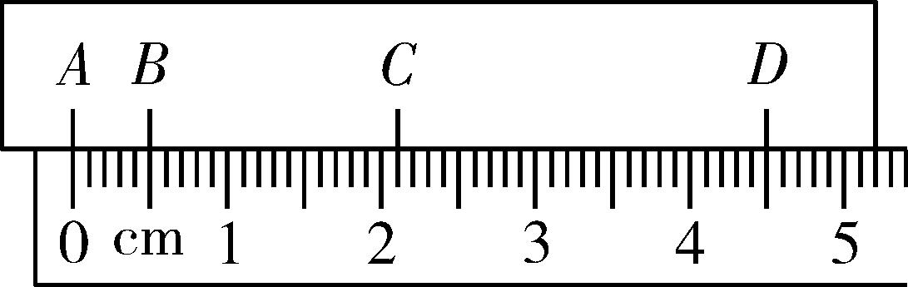
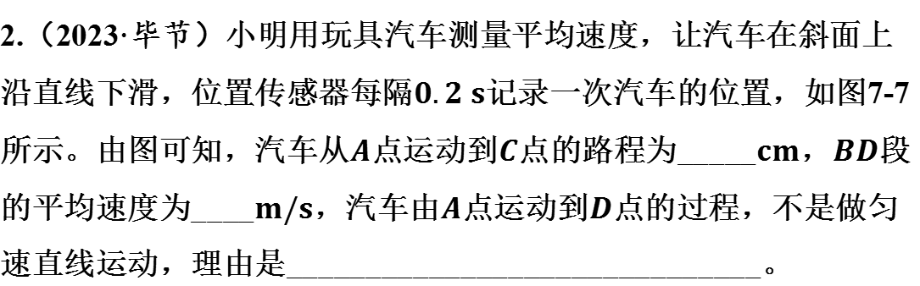
2.（2023·毕节）小明用玩具汽车测量平均速度，让汽车在斜面上
沿直线下滑，位置传感器每隔$$0.2 s$$ 记录一次汽车的位置，如图7-7
所示。由图可知，汽车从$$A$$点运动到$$C$$点的路程为_____$$cm$$，$$BD$$ 段
的平均速度为____$$m/s$$，汽车由$$A$$点运动到$$D$$ 点的过程，不是做匀
速直线运动，理由是______________________________。
2.10
0.1
相等的时间内通过的距离不相等
图7-7

Slide 23
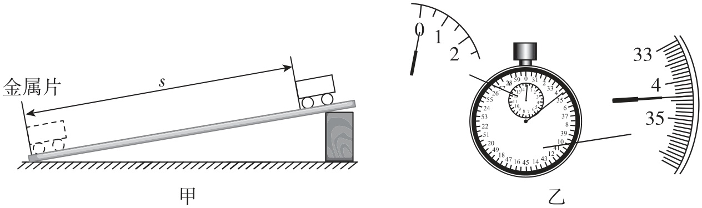
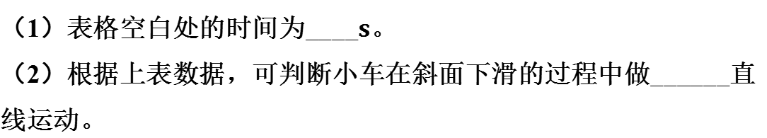
3.（2025·南充）如图7-8，用图甲
所示装置测量“小车运动的平均速
度”，每次实验小车都从斜面顶端
自由释放，金属片可置于斜面的
图7-8
任意位置，用刻度尺测量路程，停表测量时间，图乙是第5次记录
的时间。下表是实验中收集的数据。#1
4.4
（1）表格空白处的时间为____$$s$$ 。
（2）根据上表数据，可判断小车在斜面下滑的过程中做______直
线运动。
加速

Slide 24
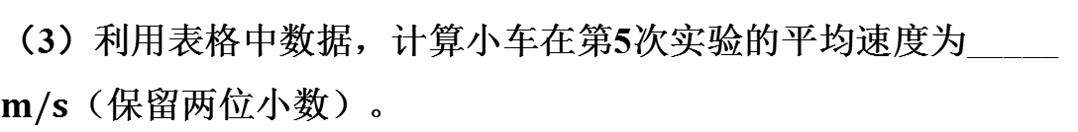
0.23
（3）利用表格中数据，计算小车在第5次实验的平均速度为_____
$$m/s$$ （保留两位小数）。
实验次数 | 1 | 2 | 3 | 4 | 5
路程$$s/cm$$ | 20 | 40 | 60 | 80 | 100
时间$$t/s$$ | 2.0 | 2.8 | 3.5 | 4.0
图7-8

Slide 25
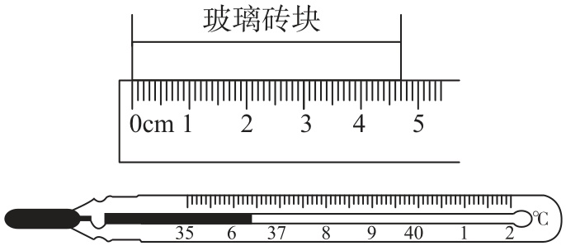
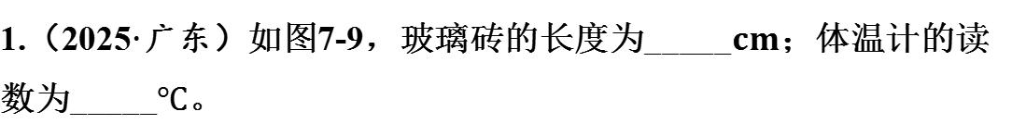
4.70
1.（2025·广东）如图7-9，玻璃砖的长度为_____$$cm$$ ；体温计的读
数为_____$$℃$$ 。
36.4
图7-9

Slide 26
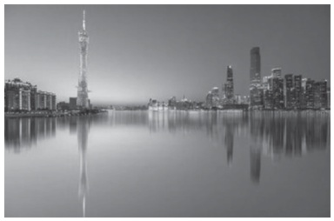
2.（2024·广东）如图7-10所示为珠江两岸景观图。下列相对广州塔
静止的是( )
B
A.飞行的客机 B.两岸的高楼
C.行驶的游船 D.流动的江水
图7-10

Slide 27
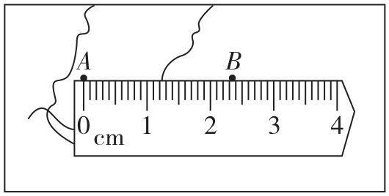
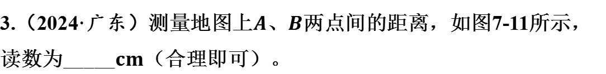
3.（2024·广东）测量地图上$$A$$、$$B$$ 两点间的距离，如图7-11所示，
读数为_____$$cm$$ （合理即可）。
2.35
图7-11

Slide 28
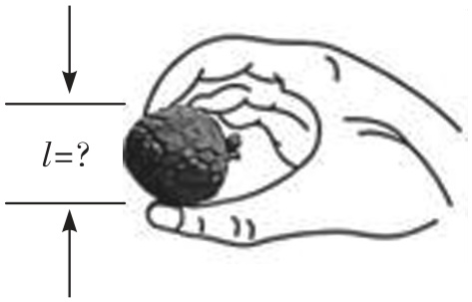
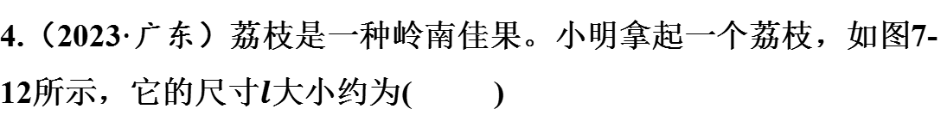
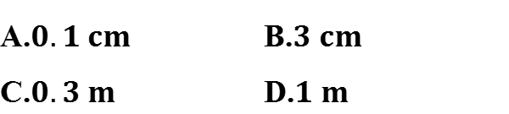
4.（2023·广东）荔枝是一种岭南佳果。小明拿起一个荔枝，如图7-
12所示，它的尺寸$$l$$ 大小约为( )
B
A.$$0.1 cm$$ B.$$3 cm$$
C.$$0.3 m$$ D.$$1 m$$
图7-12

Slide 29
05
2026
广东中考

Slide 30
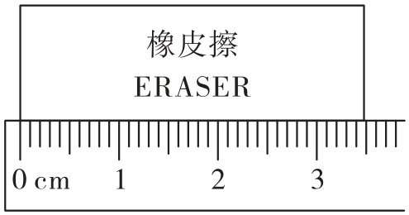
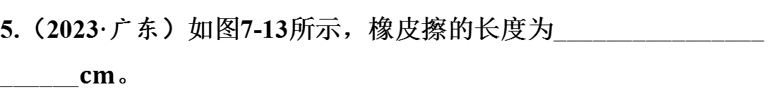
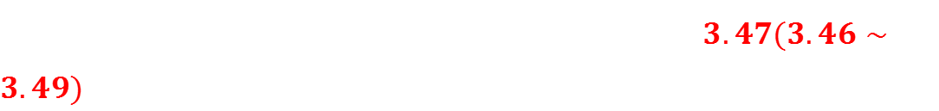
$$3.47(3.46∼3.49)$$
5.（2023·广东）如图7-13所示，橡皮擦的长度为________________
______$$cm$$ 。
图7-13

Slide 31
物理
谢谢观看

